Slide 1
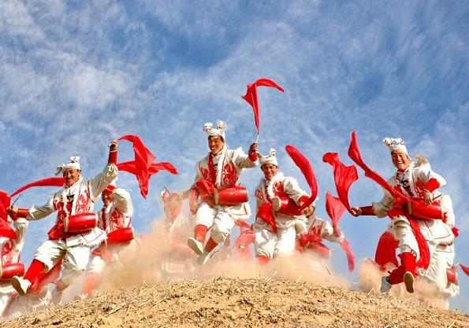
安 塞 腰 鼓
刘成章

Slide 2
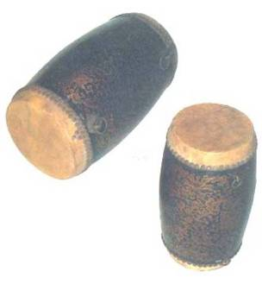
你们知道中国的“腰鼓之乡”是哪里吗？
陕北的安塞
1996年，安塞县被国家文化部命名为“中国腰鼓之乡”。
你们知道这是什么鼓吗？
腰鼓

Slide 3
安塞腰鼓
产生于距延安四十公里处的安塞县，是产生于北方黄土高原的一种民间艺术，充满原始和浓郁的乡土气息。它是黄土高原的产物，其粗犷、雄浑的风格与当地的自然环境、地理风貌、民风民情浑然一体 。 安塞腰鼓表演可由几人或上千人一同进行，磅礴的气势，精湛的表现力令人陶醉，被称为“天下第一鼓”。源远流长，风格独特，融舞蹈、音乐、武术于一体,具有队行多变、刚劲、豪放的特点。１９９６年，安塞县被国家文化部命名为“中国腰鼓之乡”。

Slide 4
预学检查
给下列的蓝色字注音
亢奋
晦暗
羁绊
冗杂
kàng
huì
jī bàn
rǒng
磅礴
颤栗
捶
蓦然
páng bó
zhàn lì
chuí
mò
烧灼
戛然而止
铿锵
zhuó
jiá
kēng qiāng

Slide 5
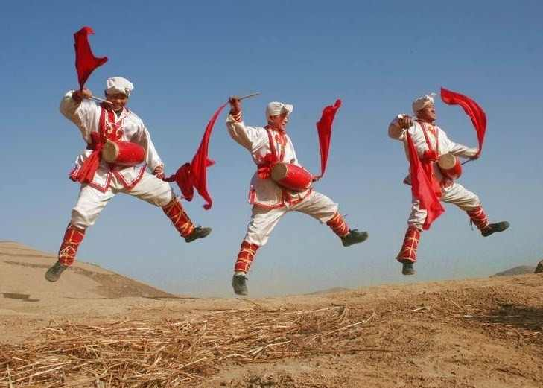
朗读课文，结合内容，注意语速、语调
1-4自然段(轻柔、舒缓)：语速较慢，语调沉稳有力，表现腰鼓表演前安静中蓄积力量的特点。
5-27自然段（急促、高昂）：语速较快，语调高昂激越，表现腰鼓表演的欢快、火爆、热烈的特点.
28-30自然段（轻缓）：语速较舒缓，语调轻柔，表现腰鼓表演结束后场面寂静的特点。

Slide 6
根据提示完成文章结构图
表演前：1-4
表演时：5-27
表演后：28-30
安塞腰鼓
安静
（ ）的腰鼓
（ ）的腰鼓
（ ）的腰鼓
激昂
寂静

Slide 7
表演前的情况？
从背景写：是一片高粱地，咝溜溜的南风。
从人物写：一群茂腾腾的后生，朴实得像高粱。
从神情写：沉稳而安静
从腰鼓写：呆呆的、似乎从来不曾响过。
作用：
在沉稳而安静的气氛中，生命在积蓄激情，等待爆发。可以说，表演前的安静沉稳是为了演出的火热、沸腾蓄势。
为下文写腰鼓表演蓄势。

Slide 8
安塞腰鼓的总体特征是什么？（用原文中的词语回答。）
（壮阔 豪放 火烈）
在第二部分中有一句话重复多次，请找出来，并思考这样写有什么作用？
好一个安塞腰鼓！
好一个安塞腰鼓！
好一个黄土高原！好一个安塞腰鼓！
好一个痛快了山河、蓬勃了想象力的安塞腰鼓！
用了间接反复，使语言有一种鼓的韵律，形成了回环往复的气势，增强语言的表现力，推动情节和情绪向高潮发展。

Slide 9
“好一个安塞腰鼓” 中的“好”体现在哪儿？
①好在有火烈的舞蹈场面。
②好在鼓声的巨大力量。
③好在有茂腾腾的击鼓后生。
④好在变幻的舞姿。
激昂的腰鼓
宏伟的场面（5-13）
雄壮的响声（14-17）
击鼓的后生（18-22）
奇丽的舞姿（23-27）

Slide 10
那一段描写了腰鼓表演的场面？运用了哪些修辞手法？
第七自然段
比喻、排比、反复
形象具体地写出了舞蹈场面的宏伟,突出了安塞腰鼓壮阔、豪放、火烈的特点。

Slide 11
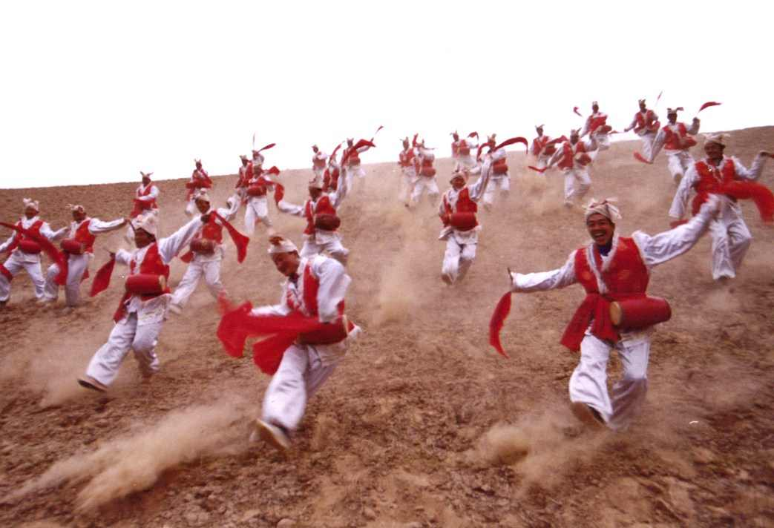
贫瘠的黄土地、闭塞的生活，让生活在这儿的人们在物质和精神上受到太多的压抑和束缚，安塞腰鼓正是要打破这种束缚，让生命宣泄在天地间，“痛快了山河、蓬勃了想像力”。运用了排比修辞手法。强烈的表达了情感。
从5-13段中找出揭示安塞腰鼓文化内涵和生命意识的一句话：
“容不得束缚，容不得羁绊，容不得闭塞。是挣脱了、冲破了、撞开了的那么一股劲！”

Slide 12
作者是怎样描写安塞腰鼓的响声的？齐读14-17段。
1、用排比、比喻、反复写出安塞腰鼓声音的回响。
表现出“安塞腰鼓”气吞河山的场面和震撼人心的力量。
2、运用侧面烘托的写法，用环境和观众的感受来烘托鼓声，使鼓声和周围的环境和观众融为一体，更能表现安塞腰鼓的震撼力。

Slide 13
当鼓声停止时，周围的环境是怎样的？为什么？
“世界出奇的寂静，以致使人感到对她十分陌生了。”
“简直像来到另一个星球”
因为这是人对闹声的一种感受，当闹声突然停止时，会感到特别的静。好像换了一个陌生的环境。

Slide 14
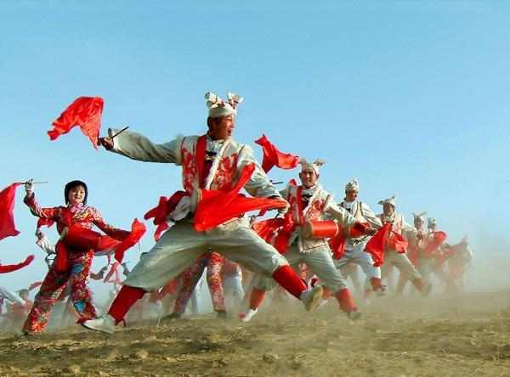
这部分的静和第一部分的静是不是一样的意思？这两部分对第二部分的表达有什么作用呢？
明确：
不同，第一部分侧重于人的安静；第三部分侧重于声音的寂静，以静衬动，与第二部分形成鲜明的对比，第三部分与第一部分形成前后呼应。

Slide 15
怎样理解“耳畔是一片渺远的鸡啼？”
当鼓声停止时后，人们任然沉静在激情中，好像炽热后的沉寂，这是以“鸡啼”反衬寂静；同时，鸡声是天亮的标志，是新的一天的开始，是希望的象征，有这种喷发出来的力量，一定可以带动生命的奔腾升华，一定会创造出一个崭新的世界，这正是希望所在。

Slide 16
品味语言
1、本文运用得最多的修辞方法是什么?
2、排比的形式有三种，“句内排比”、“句与句之间的排比”、“段与段之间的排比”，大家能举例说明吗？
排比

Slide 17
⑴句内部的排比：
“一锤起来就发狠了，忘情了，没命了！”
⑵句与句之间的排比：
“狂舞在你的面前，骤雨一样，是急促的鼓点；旋风一样，是飞扬的流苏；乱蛙一样，是蹦跳的脚步；火花一样，是闪射的瞳仁；斗虎一样，是强健的风姿。”

Slide 18
⑶段与段之间的排比：
使人想起：落日照大旗，马鸣风潇潇！
使人想起：千里的雷声万里的闪！
使人想起：晦暗了又明晰、明晰了又晦暗、而后最终永远明晰了的大彻大悟！
这些排比句使文章气势恢宏，语气连贯，节奏明快，语句铿锵，能表达出强烈的思想感情。

Slide 19
这篇文章作者歌颂了什么？
1、歌颂了生命中奔腾的力量。
2、歌颂黄土地上的阳刚之美。
3、歌颂了承载生命的黄土地。
4、歌颂了黄土地上生活的人。

Slide 20
1、铿锵的短句
课文多用短句来表现内容。如一群茂腾腾的后生，间接的表现了年轻生命的热烈奔放：忘情了，没命了，有力的表现了生命沸腾、力量喷涌不可遏止的情景。
2、 多样的修辞
本文大量运用排比、比喻、反复等修辞手法，气势磅礴，酣畅淋漓、生动形象。如“使人想起……”“愈捶愈烈……”大量运用排比词语、排比句、排比段落，犹如江河一泻千里，不可遏止。
3、动静结合，以静衬动

Slide 21
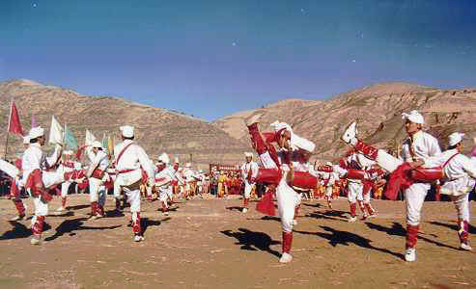
总 结
本文写出了安塞腰鼓壮阔、豪放、火烈的特点。表达出作者对安塞腰鼓强健的舞姿、沉重的响声、震撼人心的力量的强烈的思想感情赞美陕北高原人们粗犷、豪迈、开放的性格特征。
表现安塞人被贫困压抑，而想冲破一切束缚、羁绊的渴望。更表现出安塞人不甘贫困，奋发向上，追求幸福美好的生活。

Slide 22
板书设计
表演前
1-4
安静的腰鼓
安塞腰鼓
宏伟的场面（5-13）
雄壮的响声（14-17）
击鼓的后生（18-22）
奇丽的舞姿（23-27）
表演中
5-27
激昂的腰鼓
表演后
28-30
寂静的腰鼓
颂扬激荡的生命和磅礴的力量
Notes:
2019/3/11
22

